Slide 1
«НЕ МУЧНИСТОЙ БАБОЧКОЮ БЕЛОЙ…» ОСИПА МАНДЕЛЬШТАМА
ОПЫТ МЕДЛЕННОГО ЧТЕНИЯ

Slide 2
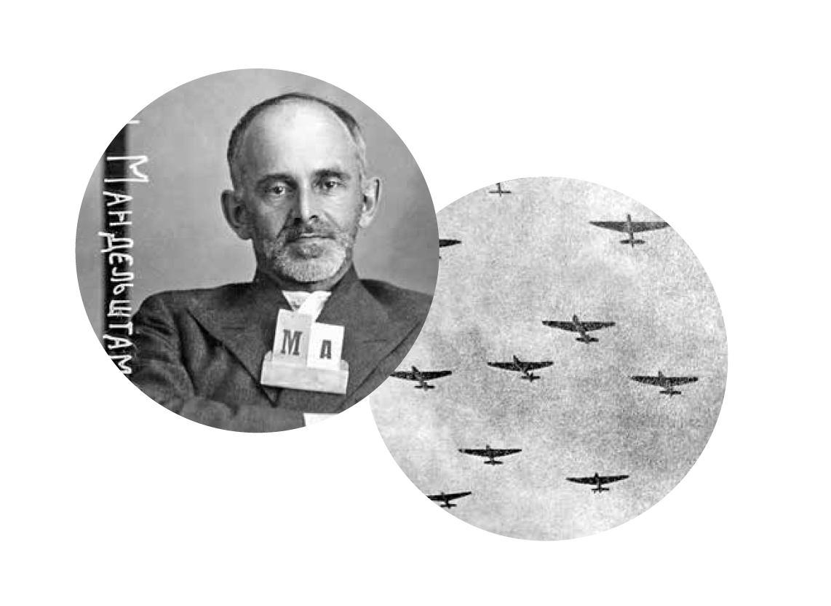
Текст
Сюжет
Датировка, разночтения
История создания текста
Двойчатка
«Работа в жестких небесах»:
Воронежские летчики и
газета «Коммуна»
В поисках концовки
Проблема посвящения
Подвиг партийца
Смерть Куйбышева
Структура
Подтексты и комментарии

Slide 3
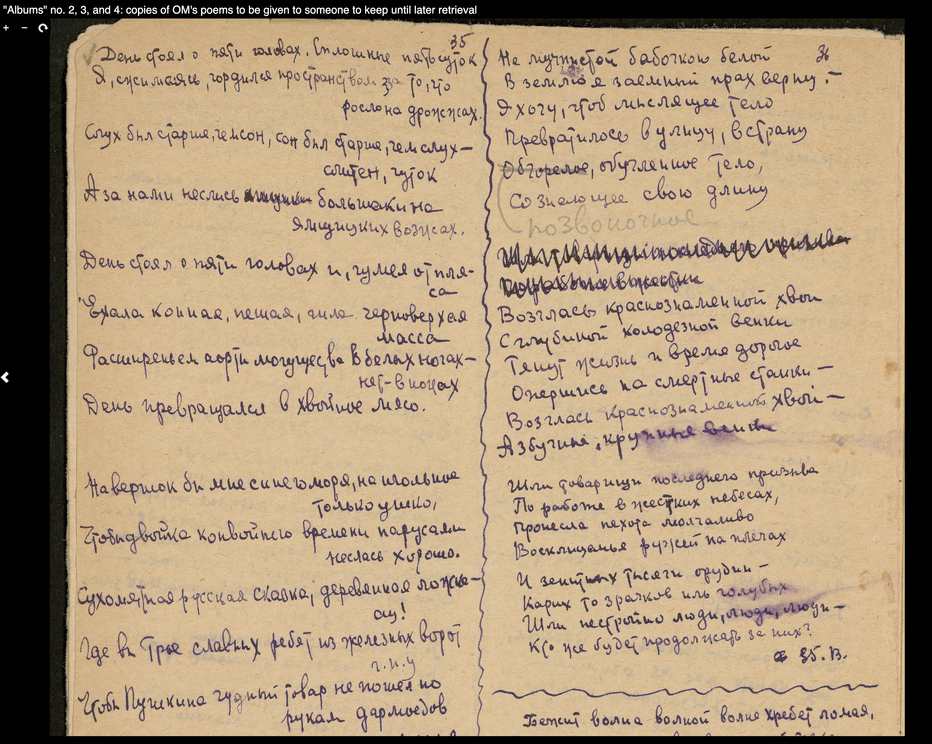
Текст
1 Не мучнистой бабочкою белой
2 В землю я заемный прах верну –
3 Я хочу, чтоб мыслящее тело
4 Превратилось в улицу, в страну:
5 Позвоночное, обугленное тело,
6 Сознающее свою длину.
7 Возгласы темно-зеленой хвои,
8 С глубиной колодезной венки
9 Тянут жизнь и время дорогое,
10 Опершись на смертные станки –
11 Обручи краснознаменной хвои,
12 Азбучные, круглые венки!

Slide 4
13 Шли товарищи последнего призыва
14 По работе в жестких небесах,
15 Пронесла пехота молчаливо
16 Восклицанья ружей на плечах.
17 И зенитных тысячи орудий –
18 Карих то зрачков иль голубых –
19 Шли нестройно – люди, люди, люди, –
20 Кто же будет продолжать за них?

Slide 6
Сюжет
(I) Смерть означает прекращение существования физического тела, но плоды моего сознания продолжат свое бытие – их наследует моя культура.
(II) Венки, возложенные в память о покойных, продолжают за них разговор с миром. Жизнь продолжается.
(III) В последний путь покойных провожают скорбящие товарищи.
(IV) Участники похоронной процессии проходят нестройными рядами. Непрерывность движения является залогом продолжения общего дела.

Slide 7
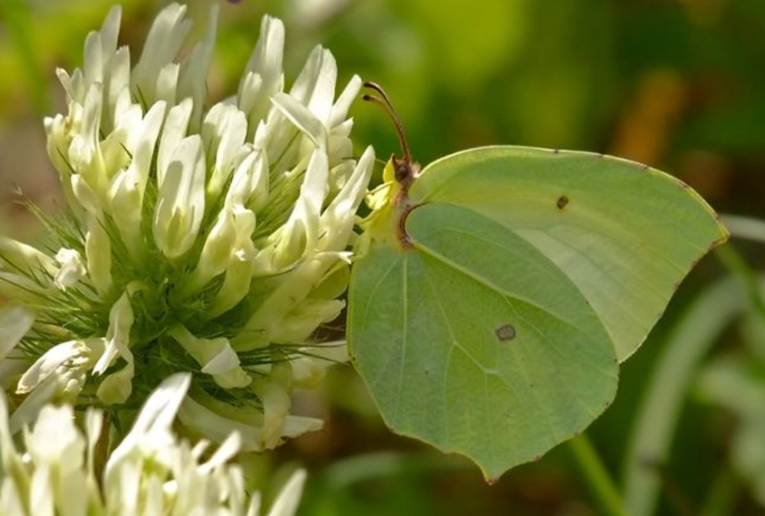
1 Не мучнистой бабочкою белой
В «Египетской марке»:
«робкая хризалида, обсыпанная мукой капустница»
Метаморфоза личинка} гусеница} куколка} имаго
Из семейства огневок (Pyraloidea) –
мучная огневка (Asopia farinalis)

Slide 8
2 В землю я заемный прах верну
Слова «человек» [adam] и «земля» [adama] практически омонимы на древнееврейском
«И сотворил Бог Человека из праха… и стал Человек живою душою» (Быт. 2,7);
«<из> праха земного» (Пс. 103:14);
в Книге Экклезиаста: «Все идет в одно место: все произошло из праха и все возвратится в прах. Кто знает: дух сынов человеческих восходит ли вверх, и дух животных сходит ли вниз, в землю?» (3, 20–21);
«И возвратится прах в землю, чем он и был» (12, 7).
«Сегодня – ангел, завтра – червь могильный» (<Стихи к Н. Штемпель>, 1937)

Slide 9
1.
Порвалась жизнь с широким взмахом
Победоносных крыл,
Пускай он пал мгновенно прахом,
Он пал, но победил.
Земле он отдал все земное,
Но дух остался там,
За этой гранью голубою
Парить по сторонам.
Н. Тихонов. «Смерти авиатора-героя Нестерова»
(1913-28)
2.
Не уйти нам от теплой плоти.
От нашей тяжкой земли.
Кто уйдет, все равно вернется,
Только ноги будут в пыли.
И. Эренбург. «Не уйти нам от теплой плоти…» (1919)
3.
Мой прах осенили гранит и металл,
И тонны цветов расцвели и завяли,
И мальчик о воинской славе мечтал,
И девушки памятник мой рисовали.
А. А. Штейнберг. «Могила неизвестного солдата» (1932)

Slide 10
3 Я хочу, чтоб мыслящее тело
1.
«Я хочу чтоб череп к позвонкам прирос!»
Луговской В. «Девушка моет волосы» (1935)
2.
…Я хочу,
чтоб в конце работы
завком
запирал мои губы
замком.
В. Маяковский. «Домой!» (1925)
3.
«И губы оловом зальют»
О. М. «1 января 1924»

Slide 11
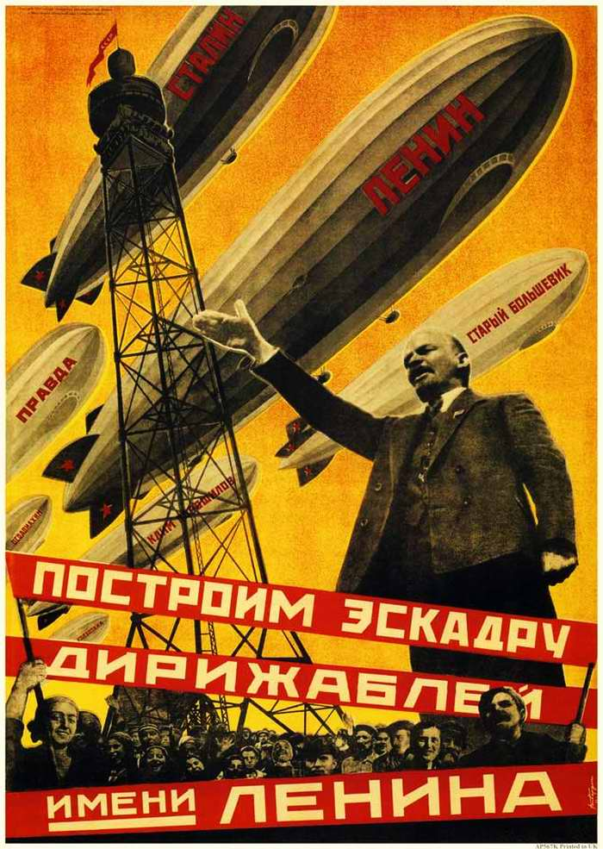
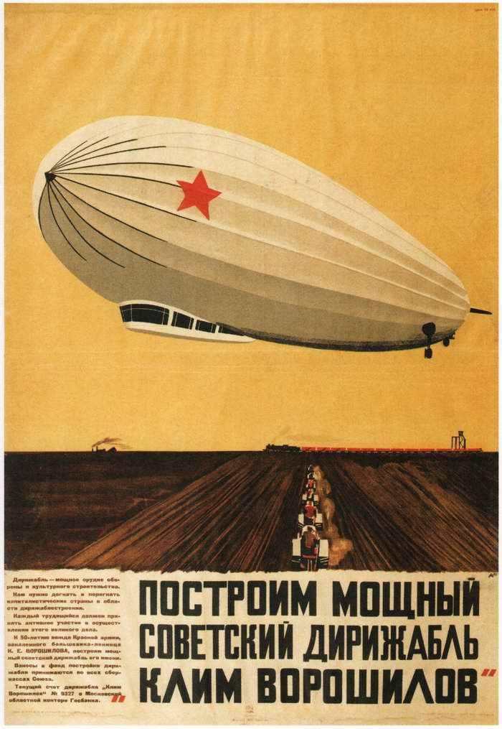
4 Превратилось в улицу, в страну:
…чтобы,
умирая,
воплотиться
в пароходы,
в строчки
и в другие долгие дела
В. Маяковский. «Товарищу Нетте,
пароходу и человеку» (1926)
Не умер он: повсюду в этом мире
Живут его дела. <…>
Запомни – цель одна…
Чтобы, когда в холодные потемки
Уйдешь ты, – слеп и глух, –
Твое бы имя понесли потомки,
Как песню, – вслух.
М. Исаковский.
«У мавзолея Ленина» (1935)

Slide 12
5 Позвоночное, обугленное тело
«И своею кровью склеит
Двух столетий позвонки»;
«Но разбит твой позвоночник,
Мой прекрасный жалкий век» («Век», 1922);
«Дети играют в бабки позвонками умерших животных» («Нашедший подкову», 1923);
Я сегодня буду играть на флейте.
На собственном позвоночнике.
В. Маяковский. «Флейта-позвоночник» (1915)

Slide 13
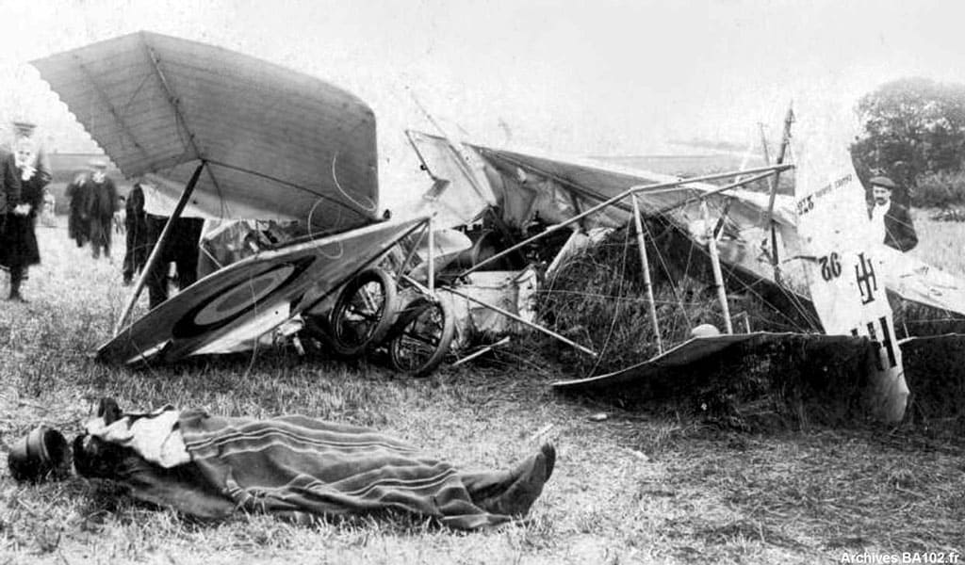
М. Зенкевич
Все ждешь – свихнувшийся с зубцов уступа
Мотор, застопоривший наверху,
Низринется горбом на плечи трупа
В багряную костистую труху.
(«Мертвая петля», 1915)
На труп противника спланировал к земле
С переломленным позвоночником мертвый Нестерев…
(«Авиареквием», 1918)
После скорости молнии в недвижном покое
Он лежал в воронке в обломках мотора, –
Человеческого мяса дымящееся жаркое,
Лазурью обугленный стержень метеора.
(«Смерть авиатора», 1922)

Slide 14
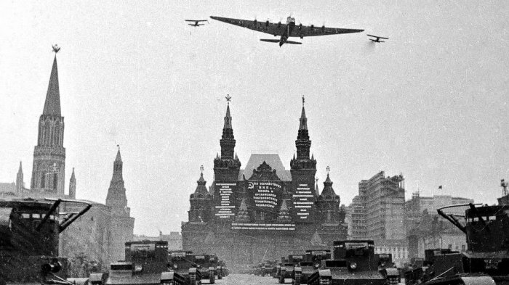
Катастрофа самолета «Максим Горький» (1935 )
<…> Они держали руку на приборах,
хранящих стратосферы откровенья,
и успевали выключить моторы,
чтобы земные уберечь селенья.
О. Берггольц, «Бессмертие» (1935)

Slide 15
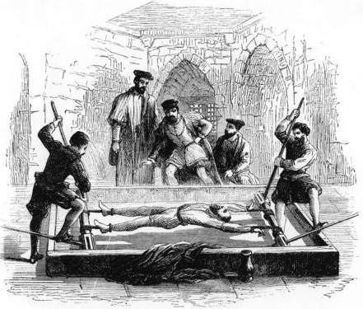
6 Сознающее свою длину.
Меня уложили на ложе Прокрустово
в каком-то безвыходном сонном краю.
Я смирно лежал и тихонько похрустывал,
и – больше не в силах – встаю и пою!
Н. Асеев. «Интервенция веков» (1923)
Чтоб смолою соната джина Проступила из позвонков, Нюренбергская есть пружина, Выпрямляющая мертвецов.
О. М. «Рояль» (1931)

Slide 16
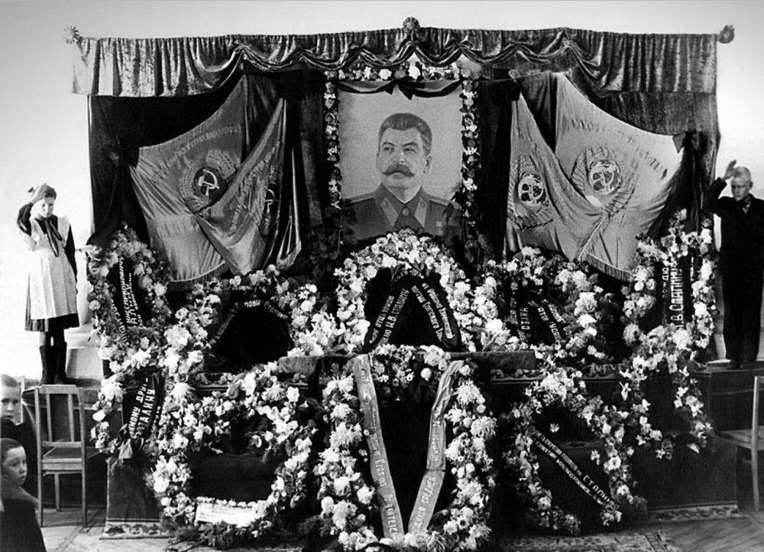
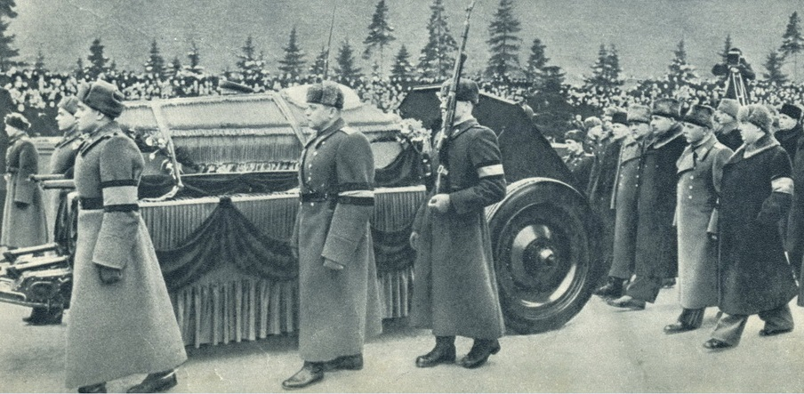
7 Возгласы темно-зеленой хвои
Форма венка = буква «О»
«Любое слово является пучком, и смысл торчит из него в разные стороны».
О. М. «Разговор о Данте»

Slide 17
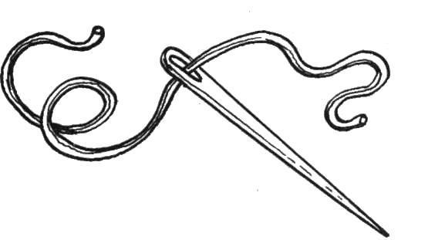
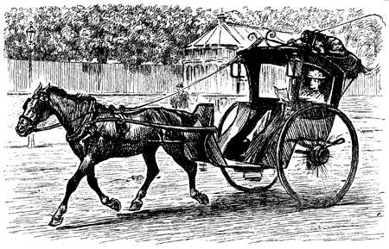
Твой обморок мира не внес В качанье венков в одноколке, И пар обмороженных слез Пронзил нашатырной иголкой. И марш похоронный роптал, И снег у ворот был раскидан, И консерваторский портал Гражданскою плыл панихидой. Б. Пастернак. «Еще не умолкнул упрек…» (1931)
* Глагол колоть
* Сенсорный контакт с хвоей

Slide 18
«Колющий» эффект: «В игольчатых чумных бокалах…» (1933-1935)
Сосуд и вариация отравленного (чумного) колодца

Slide 19
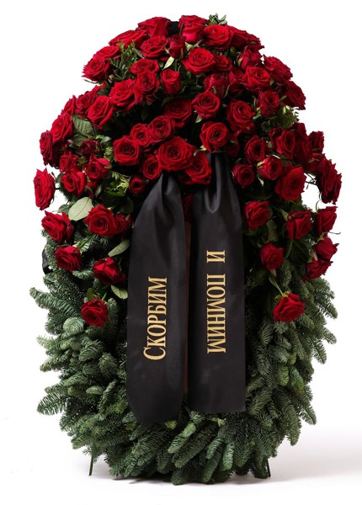
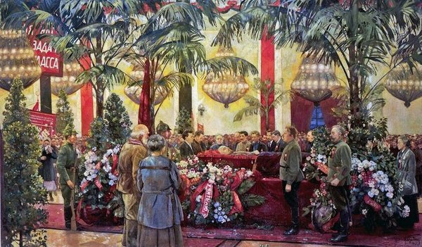
«Возгласы» (атакующие акустическое пространство, как острые иголки хвои)
Ср. также: возГЛасы – иГЛы

Slide 20
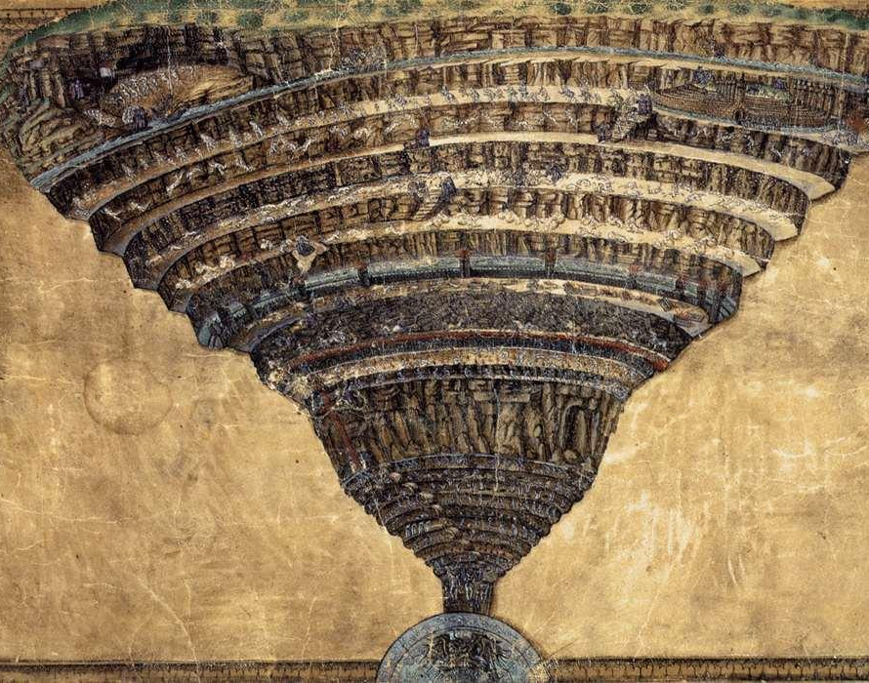
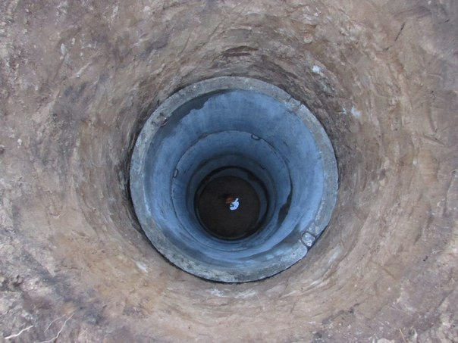
«И высоты будут им страшны, и на дороге ужасы; и зацветет миндаль (Mandel) <…> Доколе… <…> не обрушилось колесо над колодезем» (Еккл., 12, 5–6).
8 С глубиной колодезной венки
Направление вглубь указывает на смерть или ворота в мифологический Ад
Дней колодезная глубина.
Нам ли серые глаза струй черпать –
Кровь сентябрьская рябина,
Ведро человеческий череп.
А. Б. Мариенгоф. «Слепые ноги» (1919)

Slide 21
1. Я не куплю воскресного венка у кладбища, из розоватых стружек –
О. Ф. Берггольц. «Я не куплю воскресного венка…» (1928)
2. Качаются железные венки. Ты, верно, слышишь, как они скрежещут Раскаяньем?..
М. С. Петровых. «Ранняя утрата» (1929)
3. Сегодня на улицах свято. Голуби клевали прямо из руки. Сегодня на могилу Неизвестного Солдата Известные люди несли венки.
В. М. Лебедев.
«Юбилей республики» (1929–1931)

Slide 22
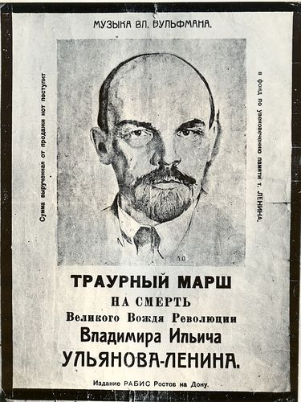
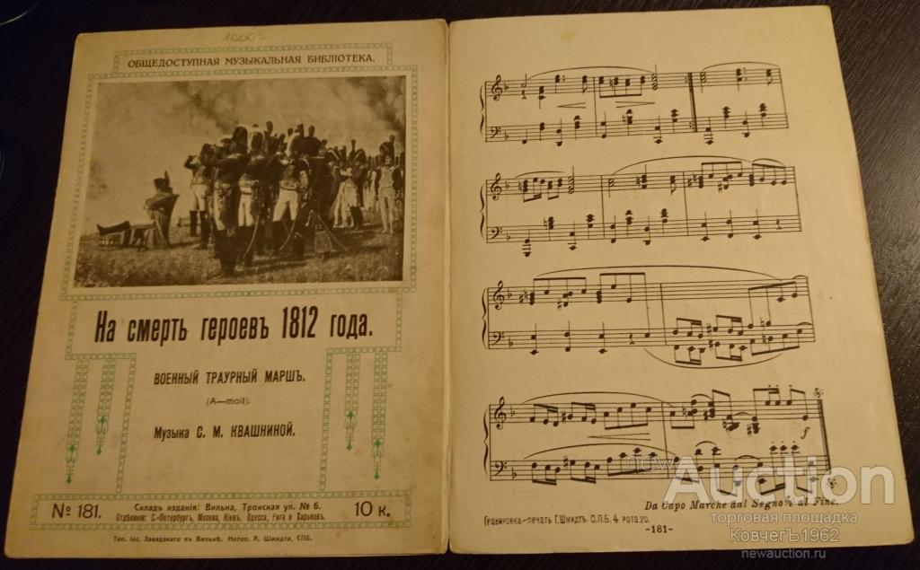
9 Тянут жизнь и время дорогое

Slide 23
О.М. «Прибой у гроба» (1924):
Счет времени потерян. Стоим в чудном ночном человеческом лесу <…> Три черных ленты спадают к ногам толпы. Там, в электрическом пожаре, окруженный елками, омываемый вечно-свежими волнами толпы, лежит он, перегоревший, чей лоб был воспален еще три дня назад… И мертвый – он самый живой, омытый жизнью, жизнью остудивший свой воспаленный лоб.

Slide 24
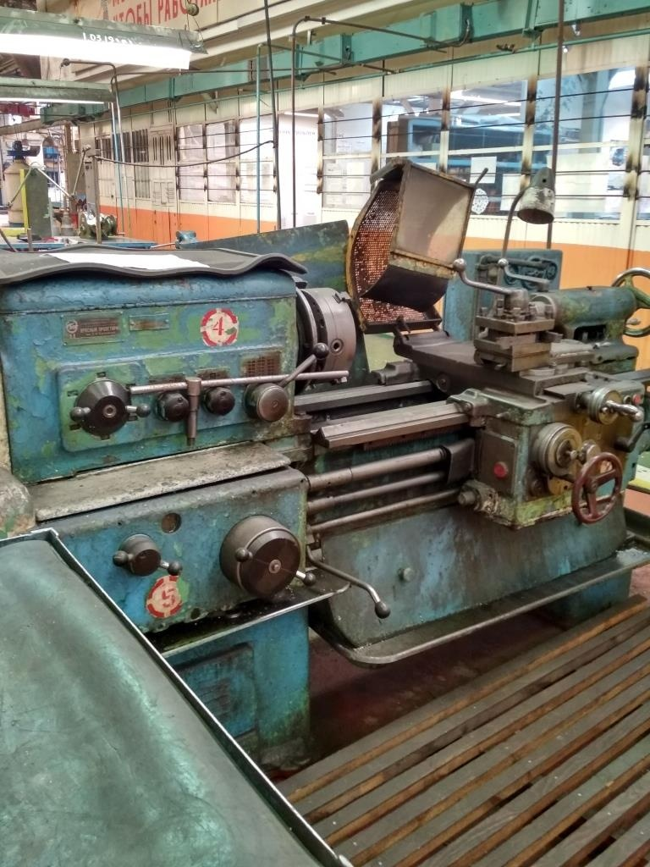
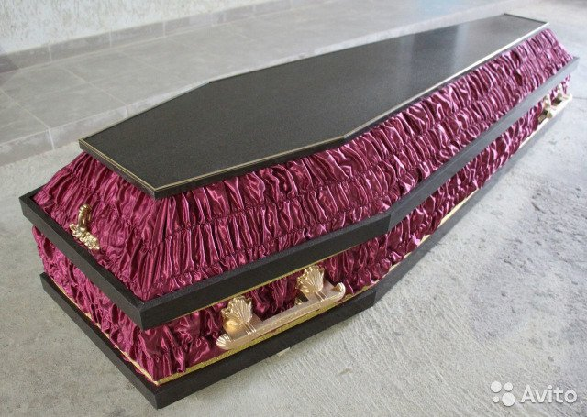
10 Опершись на смертные станки –
фразеологический прообраз – «смертные останки»

Slide 25
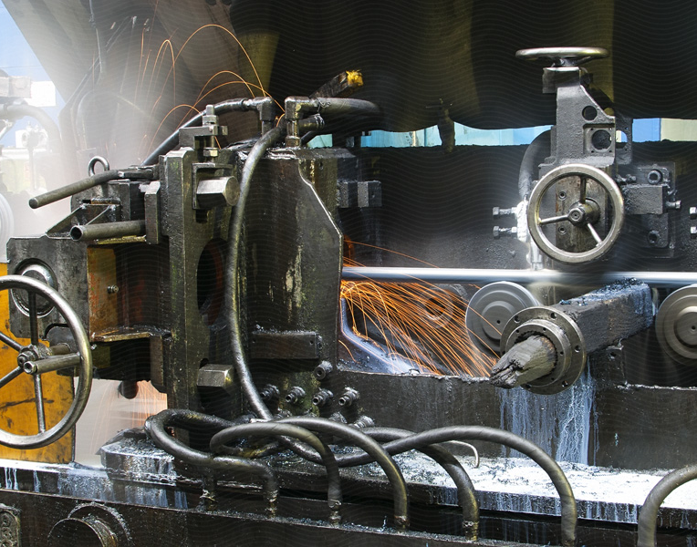
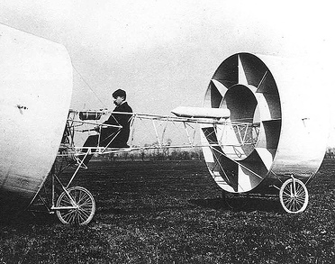
«Все вещи – в труде»; Еккл., 1, 8
А пока у станков мы, пока – пусть взлетают и реют без счета над землей, над страной, в облаках наши ласточки-самолеты.
Н. Н. Ушаков «Оборона» (1927)
Старый
заводской
станок
Аэроплан Живодана (1909)
Вчера работал бригадир, склонившись над станком. Сегодня он лежит в гробу, обитом кумачом.
Я. Смеляков. «Смерть бригадира» (1932)

Slide 26
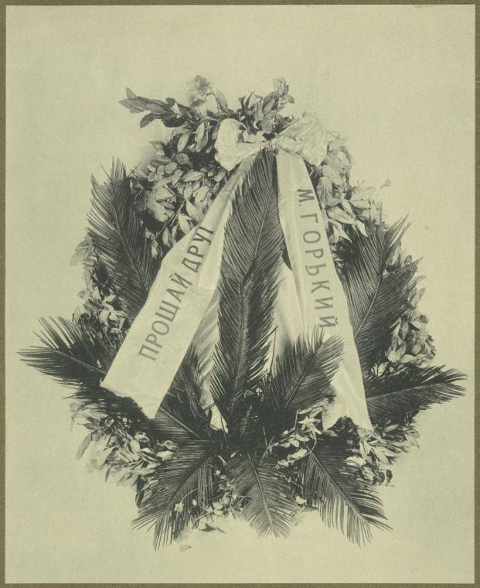
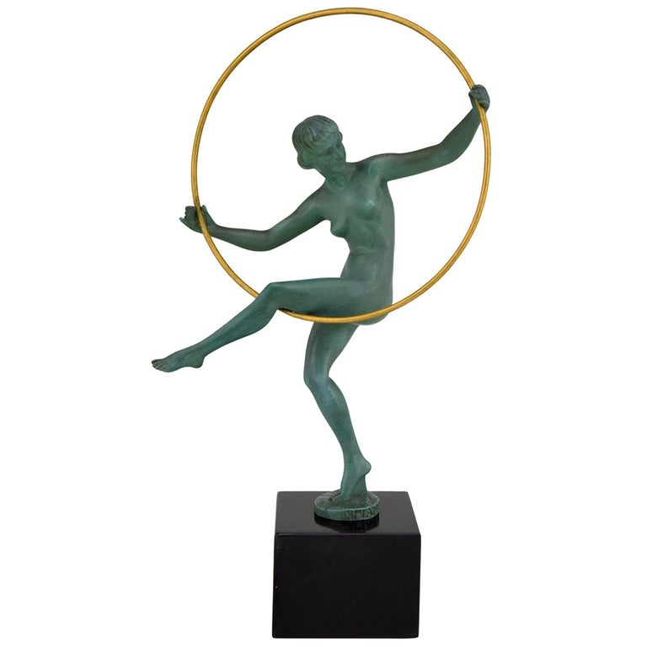
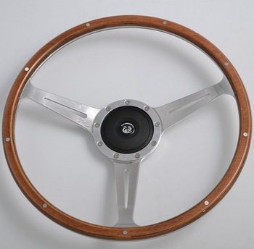
11 Обручи краснознаменной хвои
Тавтологический эффект плетения словесного кружева:
повторы, слова в рифменных позициях:
«тело//тело»; «хвои//хвои»;
«венки//венки»; троекратно повторенное «люди»

Slide 27
12 Азбучные, круглые венки!
пОзвОнОчнОе [тело]
«крУГЛые» перекликаются с «обУГЛенное» и «ГЛУбиной»

Slide 28
13 Шли товарищи последнего призыва
Не только здесь, у стен Кремля,
Где сотням тысяч – страшны, странны,
Дни без Вождя! нет, вся земля,
Материки, народы, страны…
В. Брюсов. «После смерти В. И.
Ленина» (1924)
Он лежит под стеною кремлевской,
невелик и негрозен с виду,
но к нему – всех слез переплески,
всех окраин людских обиды,
не заботясь времени тратой,
поспешают вдогон за правдой.
Н. Асеев. «Русская сказка» (1927)

Slide 29
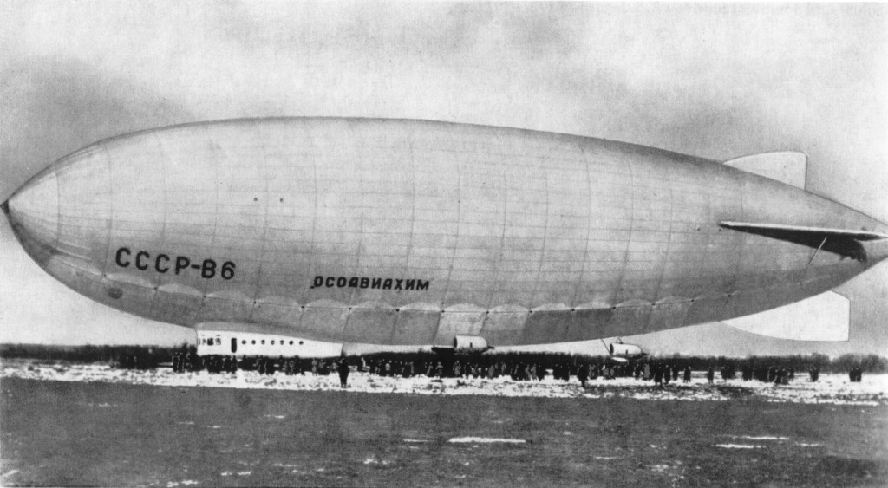
14 По работе в жестких небесах
Семантический ореол метра НМББ – пятистопный хорей с анапестическими ходами обусловливает мотив движения («шли товарищи», «пронесла пехота», «шли нестройно»)
«Жесткие небеса»
Серый жесткий дирижабль ночь на туче пролежабль, плыл корабль среди капель и на север курс держабль. <…>
С. Кирсанов. «Глядя в небо» (1934)

Slide 30
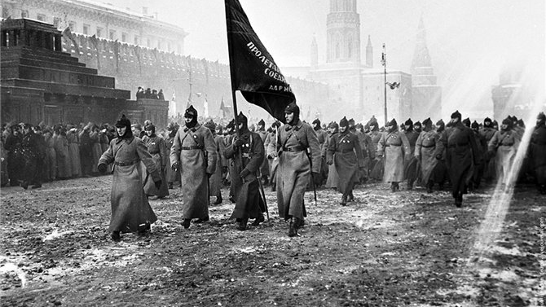
15 Пронесла пехота молчаливо
В туман и снег
К молчаливому
Делу спасения
Молчаливый
Летел человек.
Рудерман М. Молокову (1934)
Мы над ним
Не проронили
Ни единого словца.
Мы его похоронили
Честь по чести, как бойца.
И. Уткин. «Песнь об убитом комиссаре» (1935)
И молча, без грома и пенья,
Все три боевых поколенья
В тот день бесконечной толпою
Прошли, расставаясь с тобою.
Заболоцкий Н. Прощание (1934)

Slide 31
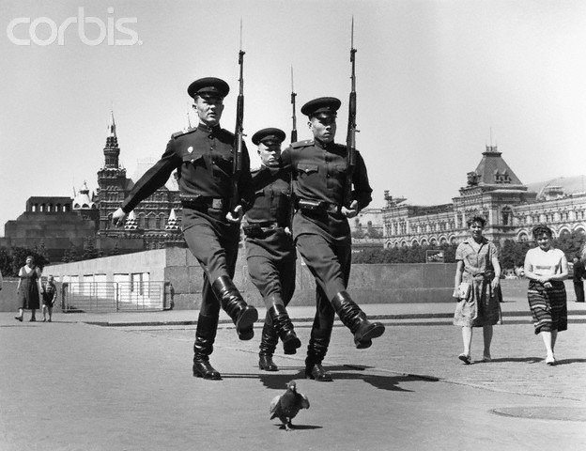
16 Восклицанья ружей на плечах
!
Пронесла пехота молчаливо
Восклицанья ружей на плечах.
голова оруженосца служит
графическим эквивалентом точки
под вертикальным штрихом (= длинный ствол винтовки)
в увеличенном знаке препинания

Slide 32
17 И зенитных тысячи орудий –
Как прусской пушке Берте
Не по зубам Париж,
Ты не узнаешь смерти,
Хоть через час сгоришь.
Б. Пастернак,
«Безвременно умершему»
А. Адалис:
Бессмертное тело мне дали гигантские люди Эпохи великого освобожденья народов, – И долго стреляли из гулких пещерных орудий.

Slide 33
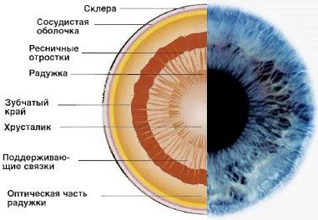
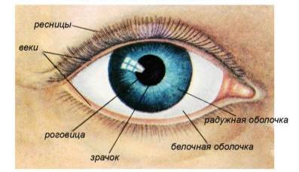
18 Карих то зрачков иль голубых –
…и мы не преклоним зрачка партизаньего
перед интервенцией прошлых веков!
Н. Асеев. «Интервенция веков» (1923)
Не клади штыка,
Дозорный.
Наблюдая за тобой
Враг
Ворочает подзорной
Трехдюймовою трубой.
<…>
Над тобой,
Над миром целым
Дым войны
Идет в раструб.
Мы волнуем их
Прицелом
Дальнобойных наших труб.
Иосиф Уткин
«Марш дозорного» (1933)

Slide 34
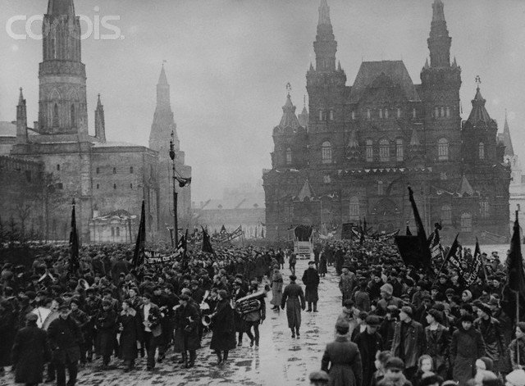
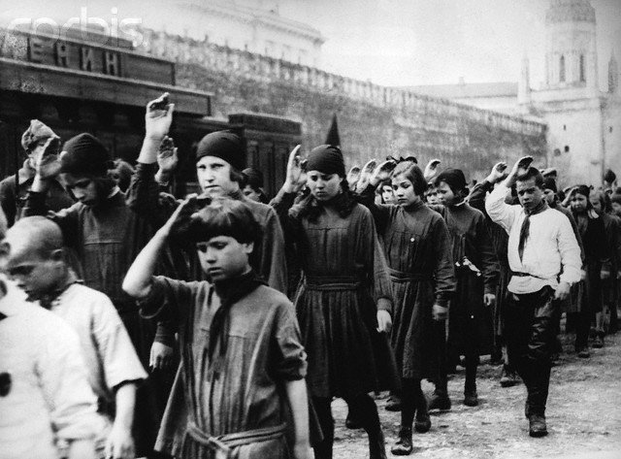
19 Шли нестройно – люди, люди, люди, –
И потекли людские толпы,
Неся знамена впереди,
Чтобы взглянуть на профиль желтый,
И красный орден на груди.
В. Инбер. «Пять ночей и дней» (1924)
Товарищи! Но кто был он?
Воль миллионных воплощенье!
Веков закрученный циклон!
Надежд земных осуществленье!
Брюсов В. Я. «После смерти В. И. Ленина» (1924)

Slide 35
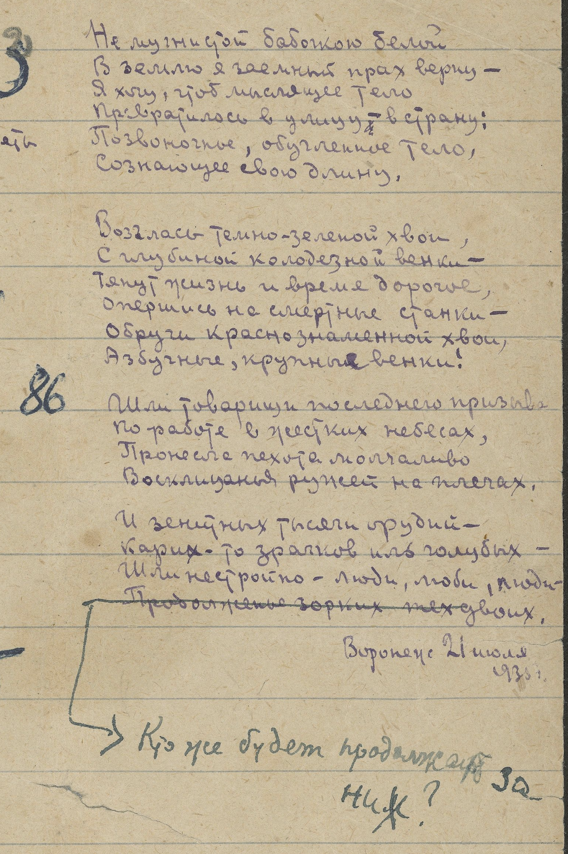
20 Кто же будет продолжать за них?
«Человек не знает, что будет, и кто скажет ему, что будет после него?» (Еккл., 10, 14).
Последняя строка НМББ первоначально читалась: «Продолженье зорких тех двоих».
И, может быть, иной – отчаян:
Кто поведет? Кому гореть,
Путь к новой жизни намечая?
В. Брюсов, «После смерти Ленина» (1924)
«Я заметила, что ключевая строка, в которой сгустилось смысловое напряжение, всегда появляется последней...»
Н. Я. Мандельштам

Slide 36
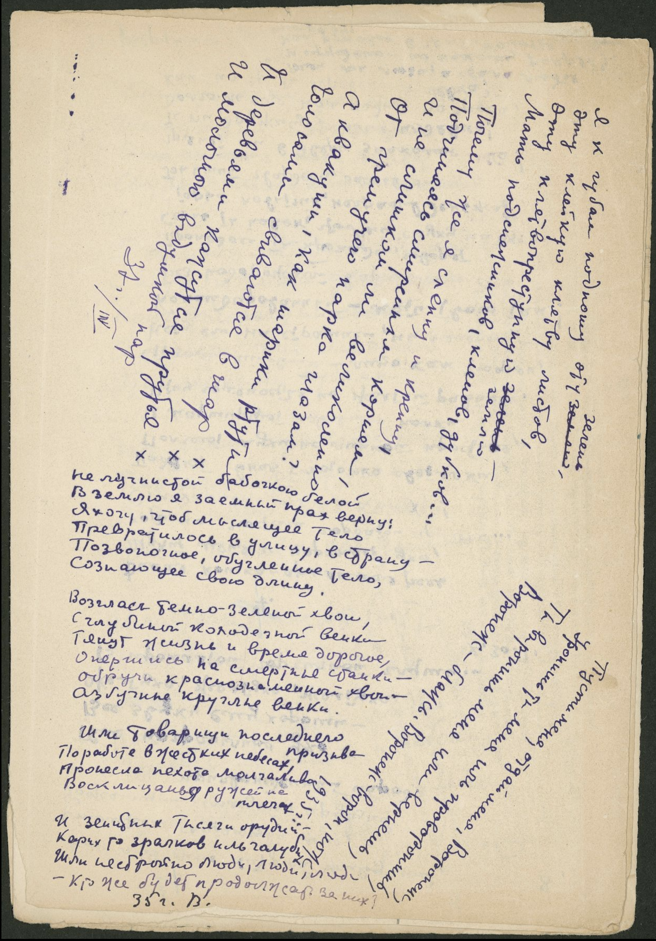
«Очень долго становившиеся стихи, вокруг которых собирался целый цикл… Цикл сбился и не воплотился из-за трудностей жизни, каких-то поездок… Повод – похороны погибших летчиков, кажется, испытателей»
Н. Я. Мандельштам
«и ни одной аварии,
ни в воздухе,
ни при посадке»
(Коммуна. 1935. 2 июля)

Slide 37
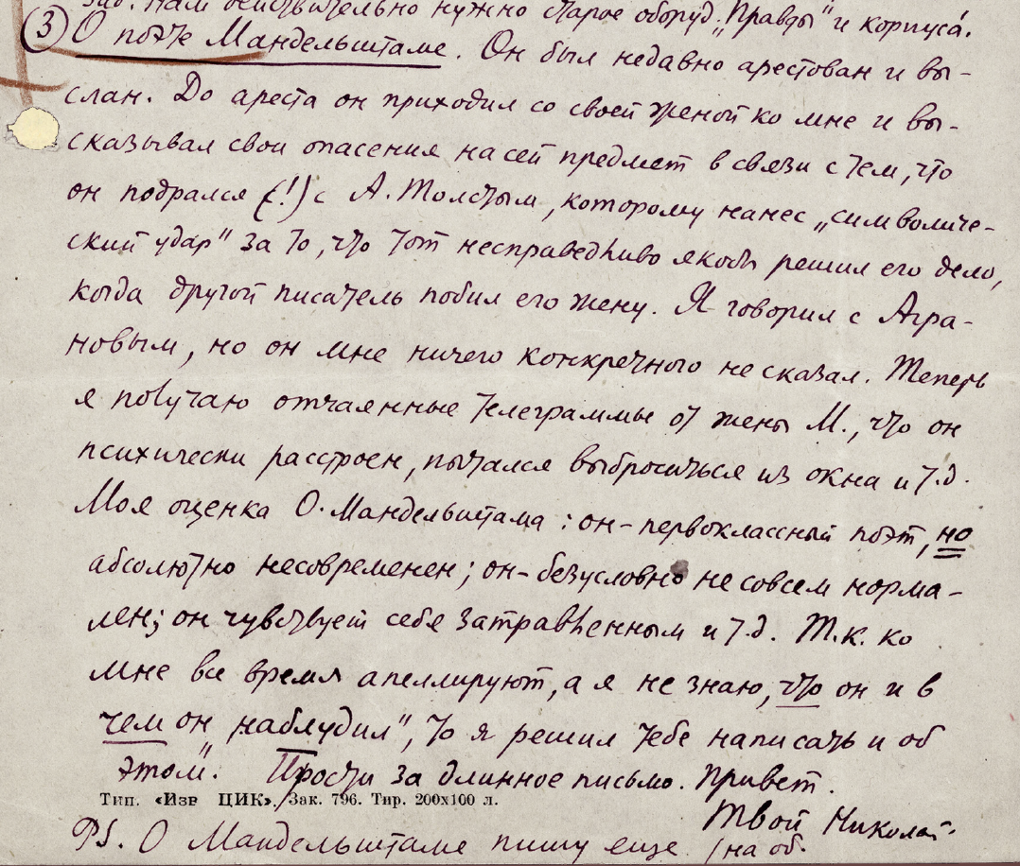
В поисках концовки

